Slide 1

Концептуальная модель

Slide 2
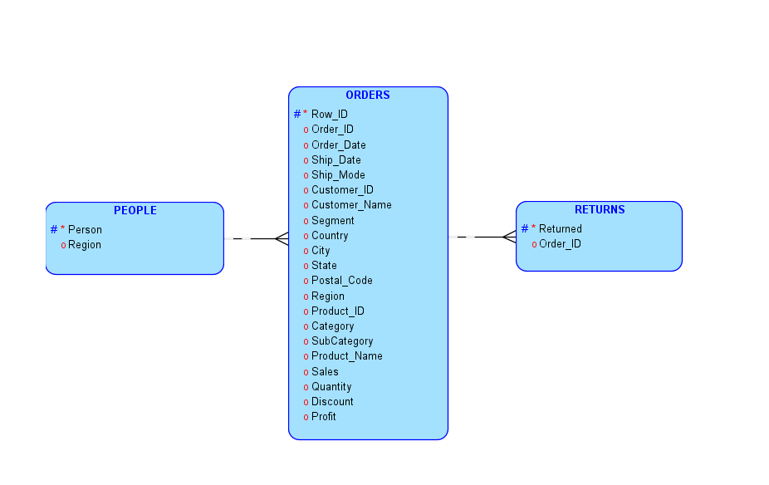
Логическая модель

Slide 3
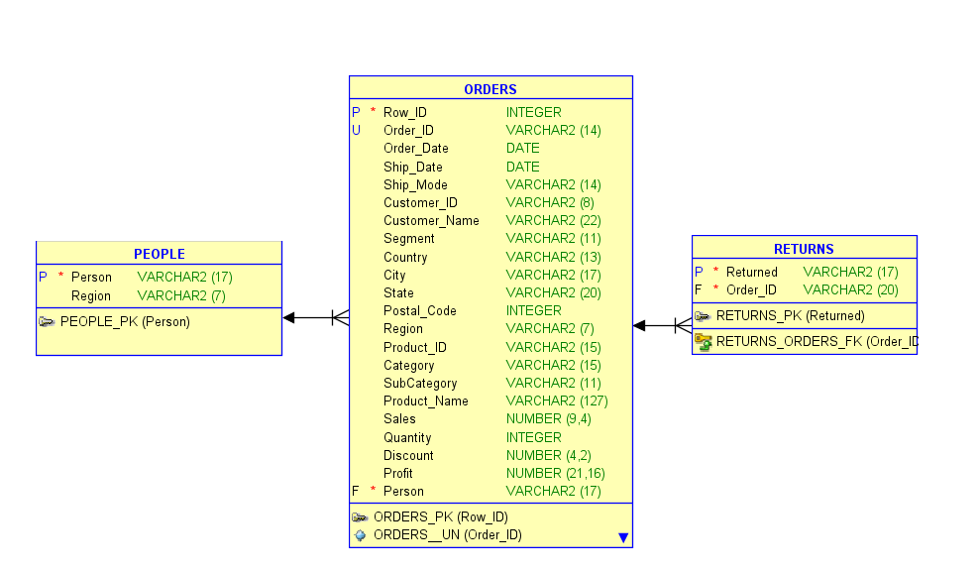
Физическая модель

